Slide 1
Prof. Andrejs Rauhvargers
Kvalitātes nodrošināšanas tendences Eiropā un to ietekme uz augstskolām
Iekšējās un ārējās kvalitātes sinerģija jaunajos Eiropas Standartos un vadlīnijās

Slide 2
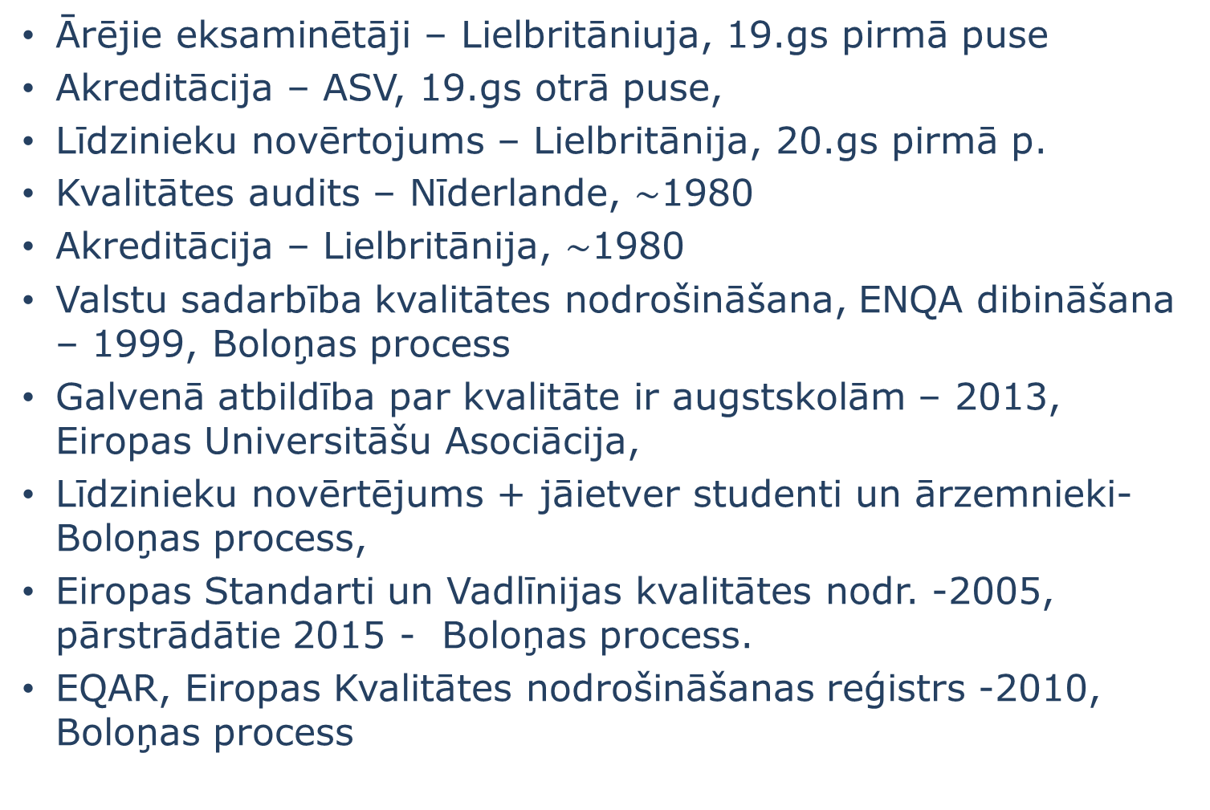
Kvalitātes nodrošināšanas hronoloģija
Ārējie eksaminētāji – Lielbritāniuja, 19.gs pirmā puse
Akreditācija – ASV, 19.gs otrā puse,
Līdzinieku novērtojums – Lielbritānija, 20.gs pirmā p.
Kvalitātes audits – Nīderlande, $\sim$1980
Akreditācija – Lielbritānija, $\sim$1980
Valstu sadarbība kvalitātes nodrošināšana, ENQA dibināšana – 1999, Boloņas process
Galvenā atbildība par kvalitāte ir augstskolām – 2013, Eiropas Universitāšu Asociācija,
Līdzinieku novērtējums + jāietver studenti un ārzemnieki- Boloņas process,
Eiropas Standarti un Vadlīnijas kvalitātes nodr. -2005, pārstrādātie 2015 - Boloņas process.
EQAR, Eiropas Kvalitātes nodrošināšanas reģistrs -2010, Boloņas process

Slide 3
Jauno ESG Izstrādātāji
E4:
ENQA - Eiropas Asociācija kvalitātes nodrošināšanai augstākajā izglītībā
ESU - Eiropas Studentu apvienība
EUA - Eiropas Universitāšu asociācija
EURASHE - Eiropas Augstākās izglītības iestāžu asociācija
----------
EI - Starptautiskā izglītības darbinieku arodbiedrība (Education International)
BUSINESSEUROPE - Eiropas Darba devēju asociācija
EQAR Reģistrs augstākajā izglītībā kvalitātes nodrošināšanai

Slide 4
ESG: Nolūki un principi
ESG
veido vienotu pieeju Eiropas līmenī;
veicina kvalitātes nodrošināšanu un kvalitātes uzlabošanu;
nodrošina savstarpēju uzticību, veicinot diplomatzīšanu
sniedz informāciju par kvalitātes nodrošināšanu EAIT.

Slide 5
Četri principi kvalitātes nodrošināšanai ar EAIT
Augstskolām ir galvenā atbildība par savas darbības kvalitāti un tās nodrošināšanu;
QA ņem vērā augstākās izglītības sistēmu, augstskolu, programmu un studentu daudzveidību;
QA atbalsta kvalitātes kultūras veidošanos;
QA ņem vērā studentu vajadzības un visu ieinteresēto pušu un sabiedrības gaidas.

Slide 6
ESG 1 Augstskolām jābūt QA politikai. Politika ir stratēģiskās vadības daļa, tā ir pieejama sabiedrībai, Politiku izstrādā un ievieš augstskolas iekšējas ieinteresētās puses, piesaistot arī ārējās
Iekšējā QA sistēma ietver nepārtrauktas pilnveides ciklu tādējādi īstenojot augstskolas atbildīgumu.
Politika veicina kvalitātes kultūras veidošanos, kuras ietvaros atbildību par kvalitāti uzņemas visas iekšējās ieinteresētās puses
Politika ir oficiāli dokumentēta un tā ir publiski pieejama.

Slide 7
ESG 1 Augstskolām jābūt QA politikai
Politika ir vērsta uz:
QA sistēmas izveidi;
Struktūrvienību un augstskolas vadības, personāla un studentu atbildību par QA;
akadēmisko godīgumu un brīvību,
ir neiecietīga pret akadēmisko krāpšanu;
cīņu pret tolerances trūkumu un studentu vai personāla diskrimināciju;
ārējo ieinteresēto pušu iesaistīšanu QA.
Politika visiem ļauj iesaistīties iekšējās QA procesos,
Augstskola izlemj, kā politika tiek ieviesta un koriģēta

Slide 8
1.2 Programmu izstrāde un apstiprināšana Standarts: Augstskolai jābūt metodikai programmu izstrādei un apstiprināšanai. Programmām jāspēj sasniegt tām nospraustos mērķus, t.sk. sagaidāmos mācīšanās rezultātus. Iegūstamajai kvalifikācijai jābūt skaidri noteiktai un aprakstītai un tā ir pareizi attiecināta uz līmeni nacionālās kvalifikāciju ietvarstruktūrā un arī Eiropas ietvarstruktūrā .

Slide 9
1.2 Programmu izstrāde un apstiprināšana
Vadlīnijas. Programmas:
ir izveidotas atbilstoši stratēģijas mērķiem,
tām ir skaidri definēti sagaidāmie mācīšanās rezultāti un augstskolas;
ir izveidotas, iesaistot studentus u.c. ieinteresētās puses;
izmanto ārējo ekspertīzi un salīdzinājumus ar labākajiem;
Ietver Eiropas Padomes augstākās izglītības uzdevumus: - sagatavošana nākotnes karjerai (nodarbināmība), - sagatavošana dzīvei demokrātiskā sadarbībā
- personības attīstība, - plašas zināšanu bāzes radīšana un zinātnes un inovāciju veicināšana.
iekļauj rūpīgi izplānotas prakses, t.sk. arī praktisku apmācību vai citus studiju periodus.
Programmas tiek iekšēji apstiprinātas augstskolā

Slide 10
Uz mācīšanās rezultātiem balstīts kvalitātes cikls programmu iekšējā kvalitātes nodrošināšanā
Programmas
studiju rezultātu
formulēšana
Priekšmetu kursu studiju rezultātu
formulēšana
Programmas realizācija
Koriģēšana
Izvērtēšana
Atgriezeniskā saite

Slide 11
1.3. Studentcentrēta mācīšanās, pasniegšana un novērtēšana.
Vadlīnijas:
Studentcentrētas mācīšanās un pasniegšanas ieviešana:
rūpējas par studentu vajadzību daudzveidību, veidojot piemērotus mācīšanās ceļus;
izmanto dažādus programmu īstenošanas veidus;
regulāri novērtē un uzlabo pasniegšanas veidus un metodes;
balstās uz studējošā patstāvību, vienlaicīgi nodrošinot pasniedzēja vadību un atbalstu;

Slide 12
1.3. (turpinājums) Vadlīnijas:
Ņemot vērā studentu vērtēšanas nozīmi studijās un nākotnes karjerā:
vērtētāji pārzina pārbaudes un eksaminācijas metodes un saņem atbalstu savu prasmju pilnveidošanai šajā jomā;
Publiskoti vērtēšanas kritēriji un metodes atzīmju izlikšanai ;
vērtēšanai jāparāda, kādā mērā students ir sasniedzis sagaidāmos mācīšanās rezultātus.
studenti saņem skaidrojumu par vērtējumu, un padomus;
ja vien iespējams, vērtēšanu veic vairāki eksaminētāji;
vērtēšana notiek ar apstiprinātām procedūrām, tiek taisnīgi pielietota visiem studentiem un ir konsekventa;
darbojas sistēma studentu apelāciju izskatīšanai.

Slide 13
1.4. Uzņemšana, studiju gaita, diplomatzīšana
Pasākumiem pieejamības uzlabošanai, uzņemšanas procedūrām un kritērijiem jābūt konsekventiem un atklātiem.
Augstskola izveido sistēmu informācijas vākšanai par studentu studiju gaitu,.
Lai studenta mobilitātes laikā apgūtais virzītos sekmīgi, augstskolā jādarbojas taisnīgai kvalifikāciju, studiju periodu un iepriekš iegūtās izglītības atzīšanai.
Augstskolas diplomatzīšanas praksei jāatbilst ar Lisabonas Konvencijas par kvalifikāciju atzīšanu principiem;
Lai garantētu saskaņotu kvalifikāciju atzīšanu visā valstīs, jāveicina sadarbība ar citām augstskolām, QA aģentūrām un ENIC/NARIC centriem.

Slide 14
1.5 Mācībspēki. Standarts: Augstskolām jānodrošina savu mācībspēku kompetence. Procedūrām mācībspēku pieņemšanai darbā jābūt taisnīgām un atklātām.
Uz augstskolām gulstas primārā atbildība par sava personāla kvalitāti un atbalstošas vides nodrošināšanu, kas ļauj personālam efektīvi veikt savu darbu.
Šāda augstskolas vide:
izveido un uztur atklātas un taisnīgas procedūras pieņemšanai darbā;
dod iespējas mācībspēkiem iegūt jaunas kompetences;
atbalsta akadēmiskas aktivitātes, stiprinot saiti starp izglītību un zinātni;
atbalsta pasniegšanas metožu inovācijas un jaunu tehnoloģiju lietošanu.

Slide 15
1.6. Standarts: Augstskolai jānodrošina atbilstošus un pieejamus mācību līdzekļus un jābūt nodrošinātam studentu atbalstam
Vadlīnijas:
Augstskolas nodrošina plašu mācību resursu klāstu no fiziskiem resursiem (bibliotēkas, aprīkojums un IT infrastruktūra), līdz priekšmetu konsultantiem un studiju padomdevējiem.
Atbalsta dienestu loma ir īpaši svarīga mobilitātei
Plānojot atbalstu, ņem vērā gan studentu kontingenta daudzveidība, gan pāreja uz studentcentrētu mācīšanos
Iekšējā QA sistēma nodrošina, ka resursi atbilst mērķiem, ir pieejami un ka studenti ir informēti par tiem.

Slide 16
1.7 Informācijas vadība. Standarts: Efektīvai programmu vadīšanai augstskolām jāvāc, jāanalizē un jāizmanto informāciju
Vadlīnijas: Atbildīgai lēmumu pieņemšanai augstskolai jābūt uzticamiem datiem analīzei par studiju programmām un citām aktivitātēm uztur iekšējo QA sistēmu. Būtiski dati ir:
- augstskolas galvenie darbības rādītāji;
studentu kontingenta profils;
studentu studiju gaitas, sekmju un atbiruma rādītāji;
studentu apmierinātība ar programmu;
pieejamie mācību resursi un atbalsts studentiem;
absolventu karjeras gaitas.
Ir svarīgi iesaistīt studentus un personālu gan informācijas analīzē, gan plānojot novērtējumam sekojošās aktivitātes.

Slide 17
1.8 Sabiedrības informēšana. Standarts: Augstskolām regulāri jāpublicē skaidra, precīza, objektīva un aktuāla informācija
Vadlīnijas: Informācija par augstskolu ir noderīga gan nākošajiem un esošajiem studentiem, gan absolventiem, gan citām ieinteresētajām pusēm un sabiedrībai, tādēļ augstskolas sniedz informāciju
par augstskolas darbību, studiju programmām un kritērijiem uzņemšanai tajās,
programmu sagaidāmajiem mācīšanās rezultātiem,
piešķiramo kvalifikāciju,
izmantotajām pasniegšanas, mācīšanās un vērtēšanas procedūrām, minimālās sekmīgās atzīmes [vai prasības] un
studentiem pieejamām mācīšanās iespējām, kā arī informāciju par absolventu nodarbinātību

Slide 18
1.9. Programmu apsekošana un regulāra pārbaude Standarts: augstskolas periodiski izvērtē savas programmas, lai pārliecinātos, ka tās sasniedz mērķus un ka tās atbilst studentu un sabiedrības vajadzībām. Izvērtējumiem tālāk jānoved pie nepārtrauktas programmu pilnveides
Vadlīnijas: Apsekošanas pasākumos tiek analizēts
konkrētās disciplīnas jaunāko pētījumus salīdzinot ar programmas saturu;
sabiedrības mainīgās vajadzības;
studentu mācību noslodze, studiju gaita un to pabeigšana;
studentu vērtēšanas procedūru efektivitāte;
studiju vide un atbalsta dienesti konkrērtajā programmā.
programmas tiek regulāri pārskatītas, iesaistot studentus un citas ieinteresētās puses.
Rezultātā programma tiek koriģēta. Izvērtēšanas rezultāti tiek publicēti.

Slide 19
1.10 Cikliska ārējā QA Standarts: Augstskolām jāīsteno cikliska ārējā QA saskaņā ar ESG
Vadlīnijas:
Ārējā QA apliecina augstskolas iekšējās QA efektivitāti, sniedz augstskolai jaunas perspektīvas, pārliecinot augstskolu un sabiedrību par augstskolas darbības kvalitāti.
Atkarībā no juridiskās vides, ārējai QA var būt dažādas formas un tā var fokusēties uz dažādiem (programma, [studiju virziens] vai augstskola kopumā).
Ārējās QA nenorobežojas tikai ar ārējo atgriezenisko saiti, novērtējuma ziņojumu, vai tam sekojošās atbildes aktivitātes augstskolā. Augstskolām jānodrošina, lai attīstība pēc kārtējās ārējās QA pasākuma tiek ņemta vērā, gatavojoties nākošajai.

Slide 20
2.1 Iekšējo QA pasākumu ņemšana vērā Standarts: Ārējai QA jāņem vērā iekšējo QA efektivitāte.
Vadlīnijas:
QA augstākajā izglītībā balstās uz pašu augstskolu atbildību par savām programmām un pārējo augstskolu darbību kvalitāti,
tādēļ ir svarīgi, lai ārējā QA atzītu un atbalstītu pašu augstskolu atbildību par kvalitātes nodrošināšanu.
Ārējā QA ietver 1.daļas standartu rezultātu izskatīšanu. Šis uzdevums var tikt veikts dažādi, atkarībā no ārējās QA veida.

